Slide 1

презентация
Система учета уровня нефтепродуктов в резервуарах, ТМ «ALISONIC»
Контроль отгрузки нефтепродуктов, ТМ «EMERSON»
Постановление КМУ от 22 ноября 2017 года № 891 об утверждении порядка ведения государственного реестра (средств измерительной техники) расходомеров - счетчиков и уровнемеров - счетчиков уровня нефтепродуктов в резервуарах, передачи данных с них электронными средствами связи.

Slide 2
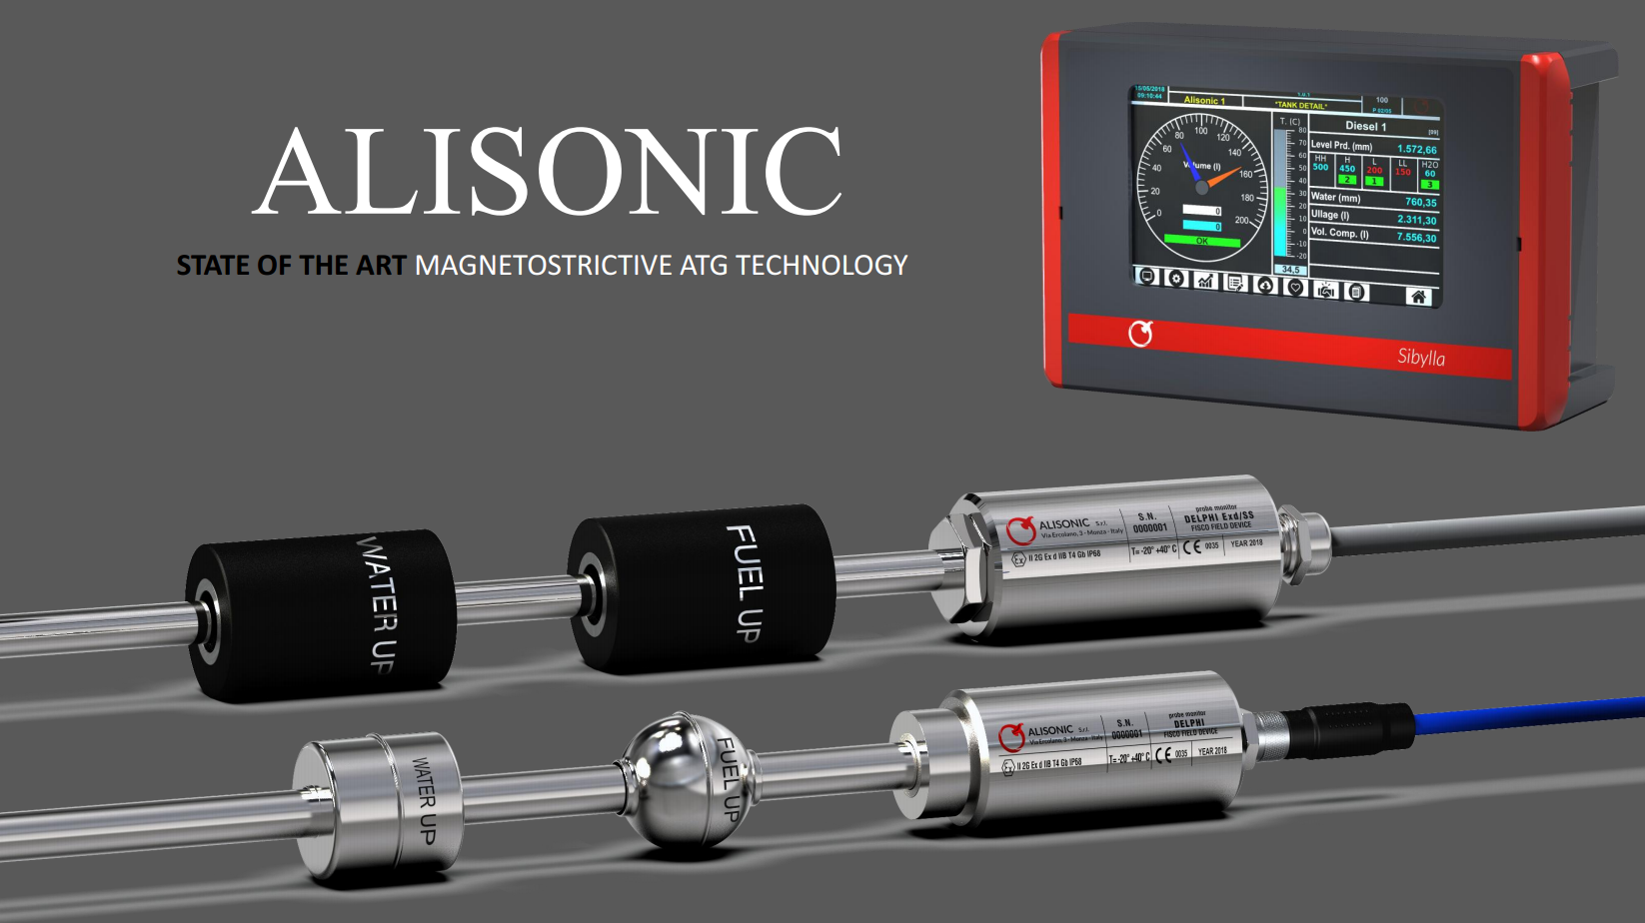
Искусство магнитострикционных технологий

Slide 3

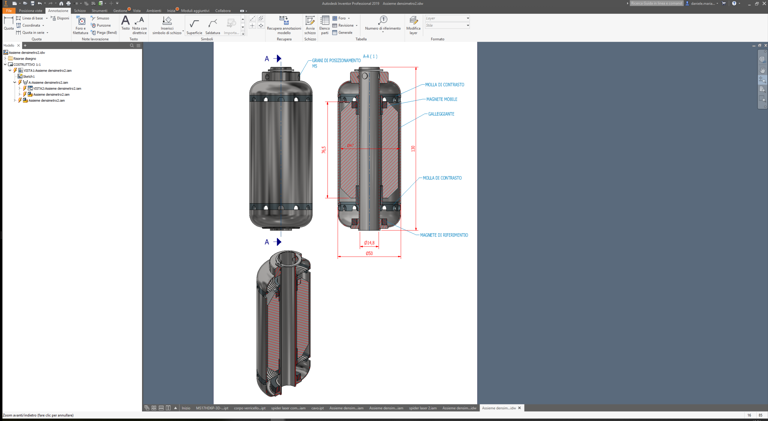
ДАТЧИК ПЛОТНОСТИ
Tехнические характеристики :
РАЗМЕРЫ:
высота 130 мм
диаметр 50 мм
внутреннее отверстие прохода стержня : 14,8мм
крепление через три винта M5
металлические компоненты : AISI 316
материал поплавка : расширенный BUNA
поплавок плотности для дизельного топлива (синий корпус):
минимальная плотность 790 кг/m3
максимальная плотность 900 кг/m3
плавучесть : 30 mm
точность измерения : допустимая погрешность <3 Кг/m3
поплавок плотности для бензина (красный корпус):
минимальная плотность 690 кг/m3
максимальная плотность 800 кг/м3
плавучесть : 30 мм
точность измерения : допустимая ошибка <3 Кг / m3
поплавок плотности для СУГ (желтый корпус):
минимальная плотность 400 кг/m3
максимальная плотность 600 кг/m3
плавучесть : 30 mm
точность измерения : допустимая погрешность <0,05 Кг/m3

Slide 4

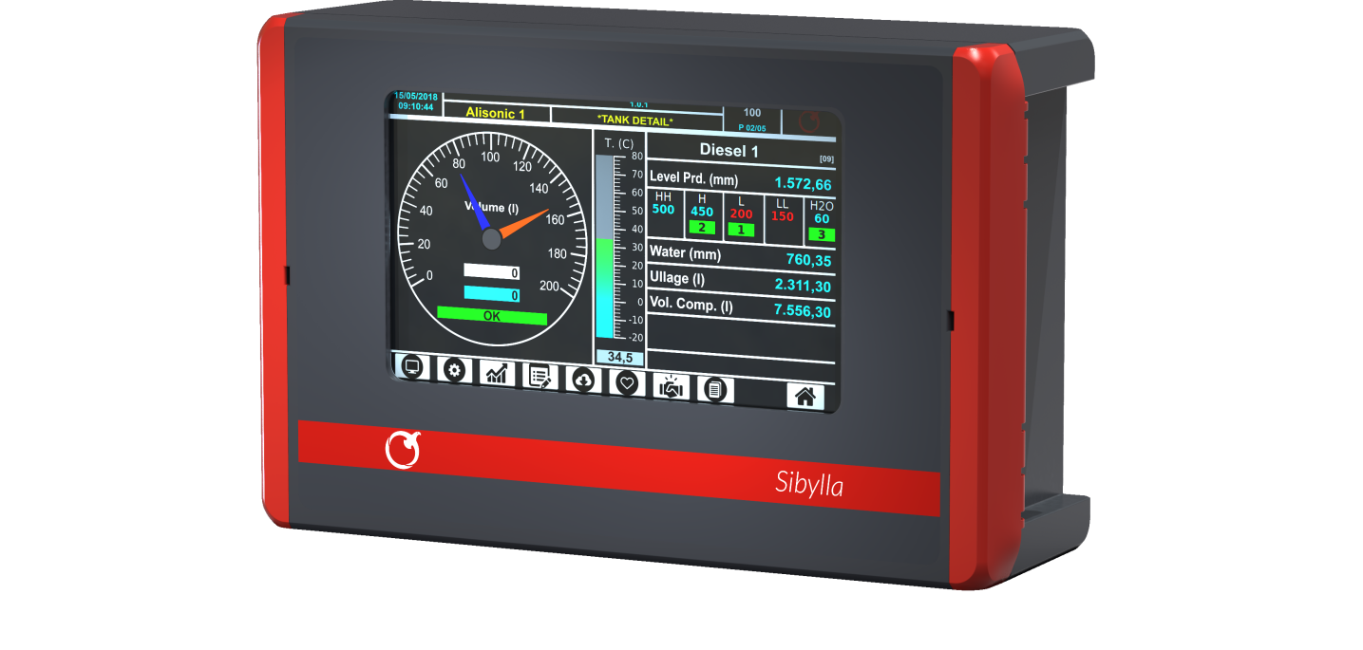
КОНСОЛЬ УПРАВЛЕНИЯ ЗОНДАМИ на 36 резервуаров МОДЕЛЬ SIBYLLA 36
Технические характеристики:
Управление парком хранения до 36 резервуаров
Широкий графический дисплей 7” сенсорный экран TFT
Корпус из поликарбоната IP41
Легкая конфигурации + программирование через веб-интерфейс
Интерфейсные протоколы связи: Gilbarco, Doms, Dresser Wayne, Tokheim…
Автоматическая передача данных
Забор и хранение данных: поставки, отгрузки, тенденции, события, запись аварийных ситуаций …
Контроль критических и до критических уровней
Формирует отчет закрытия периода (смены) + синхронизация баз данных
ДАННЫЕ ДИСПЛЕЯ: уровень продукта в мм, обнаружение наличия воды, реальный и компенсируемый объему при 15 °C в литра, объем незаполненной пустой части резервуара в литрах
Внесение градуировочных таблиц резервуара (мм/л)
Запись стат. данных на внутреннюю память консоли
Авто калибровка резервуара
Протокол TCP/IP обмен данными
Операционная система Linux
Порт подключения кассового аппарата
Порт подключения принтера
Средняя температура продукта максимум 5 датчиков
Устройство, применяемое в налогообложенииии

Slide 5
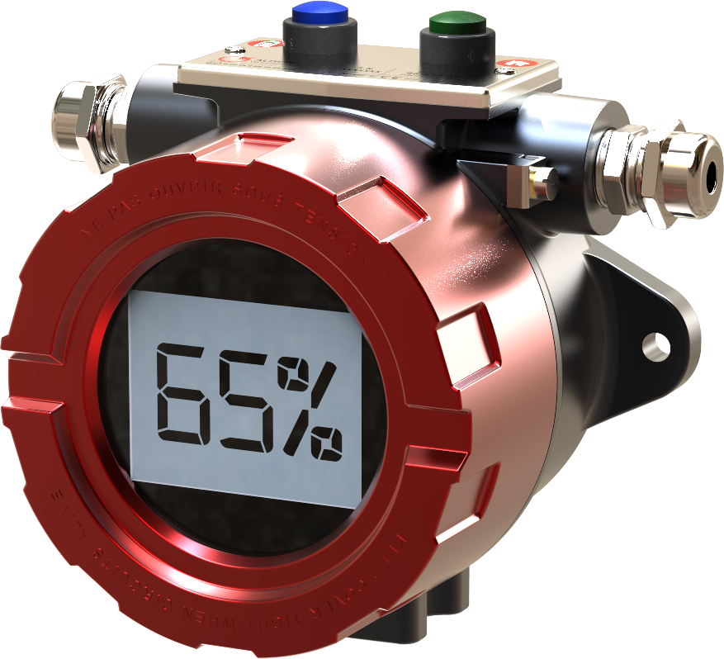
КОНСОЛЬ УПРАВЛЕНИЯ ЗОНДАМИ на 4 резервуара
МОДЕЛЬ MARS
ГЛАВНЫЕ ОСОБЕННОСТИ:
Взрывобезопасное исполнение
Управляет до 4 резервуаров
Цветной графический дисплей 3,5” TFT
Таблица резервуара до 100 пунктов линеаризации
Дисплей показывает уровень продукта в мм / % / литрах
Интерфейс уровень в мм (обнаружение наличия воды)
Реальный и компенсированный объем при 15 °C в литрах
Средняя температура продукта максимум 5 датчиков
Объем пустой части резервуара в литрах
(незаполненный объем)
Алюминиевый корпус EEхD испытанный под давления
Питание от внутренней батареи или сети
4 программируемых ввод/вывод канала цифровые/аналоговые 4-20 мА
4 программируемых реле SPDT на 125 В переменного тока 2 А программируемые сигналы тревоги
2 RS 485 Полевая шина и проводка
RS 232: внешний последовательный принтер
Климатическое исполнение -20 +40°C
Устройство, применяемое в налогообложенииии

Slide 6
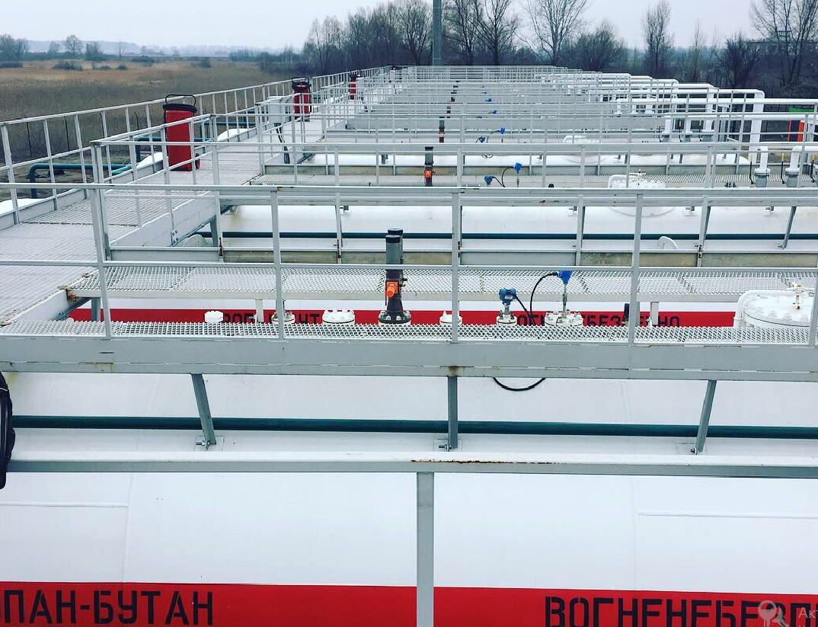
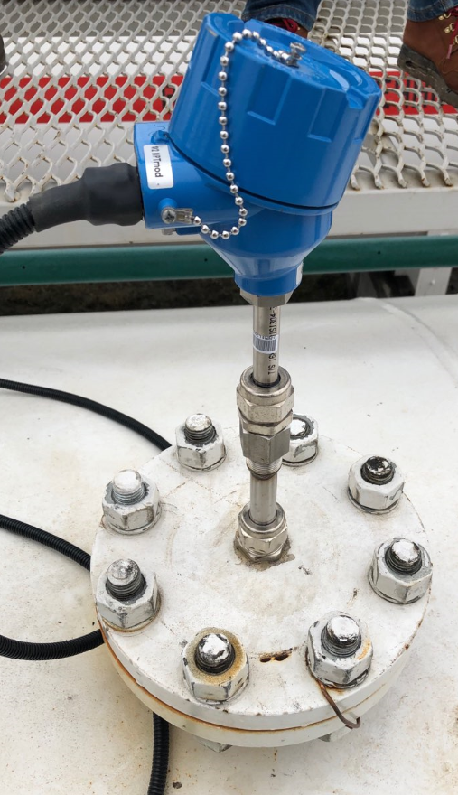

Slide 7
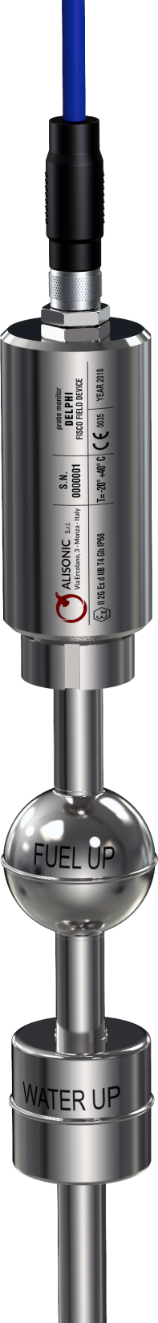
ЗОНД - DELPHI RS485
ПРОВОДНОЙ ЗОНД МАГНИТОСТРИКЦИОННЫЙ IP 68
Точность измерения уровня: ± 0,5 мм (опция ± 0,25 мм)
Точность измерения температуры продукта в диапазоне - 40 … + 80°: ± 0,2 °C
Контроль температуры продукта в резервуаре на 5 уровнях (5 датчиков)
Контроль обнаружения утечек продукта (несанкционированный отбор)
Материал прибора - полностью из нержавеющей стали AISI 304 – Ø42/35 мм
Исполнение IP 68
Длина зонда от 0,4 … 5,5 м
Присоединение к резервуару - резьбовое 3/4" или фланцевое
Диаметр поплавка продукта - 50 мм, подтоварной воды - 50 мм
Уровень продукта / мм / литры (при наличии градуировочных таблиц резервуара)
Обнаружение наличия воды
Возможность подключения к системе раннего оповещения об аварийных ситуациях
Возможность комплектации с датчиком плотности продукта - 0,400 … 0,999 т/м³
Питание 12-24V
Устройство, применяемое в налогообложенииии

Slide 8
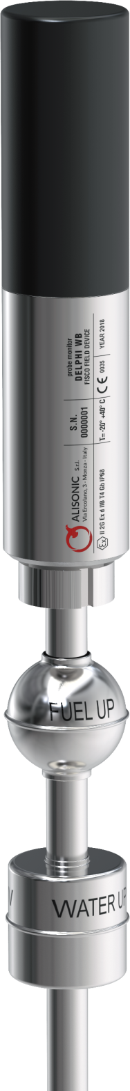
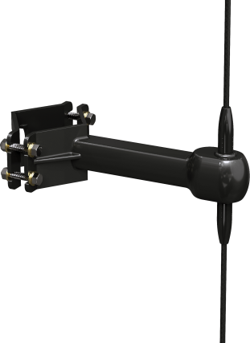
ЗОНД - DELPHI RTD
БЕCПРОВОДНОЙ ЗОНД МАГНИТОСТРИКЦИОННЫЙ IP 68 - 169 МГц
Точность измерения уровня: ± 0,5 мм (опция ± 0,25 мм)
Точность измерения температуры продукта в диапазоне - 40 … + 80°: ± 0,2 °C
Контроль температуры продукта в резервуаре на 5 уровнях (5 датчиков)
Контроль обнаружения утечек продукта (несанкционированный отбор)
Материал прибора - полностью из нержавеющей стали AISI 304 –Ø42/35 мм
Исполнение IP 68
Длинна зонда от 0,4 … 5,5 м
Присоединение с резервуаром, резьбовое 3/4" или фланцевое соединение
Диаметр поплавка продукта 50 мм, подтоварной воды 50 мм
Уровень продукта / мм / литры (при наличии градуировочных таблиц резервуара)
Обнаружение наличия воды
Возможность подключения к системе раннего оповещения об аварийных ситуациях
Возможность комплектации с датчиком плотности продукта 0,400 … 0,999 т/м³
Частота передачи данных - 169 МГц до 3 км по воздуху
Время работы аккумулятора зонда до 7 лет
отсутствие строительных затрат и затрат по проводке кабеля
Быстрая и легкая установка
Питание 12-24 В
Устройство, применяемое в налогообложенииии

Slide 9
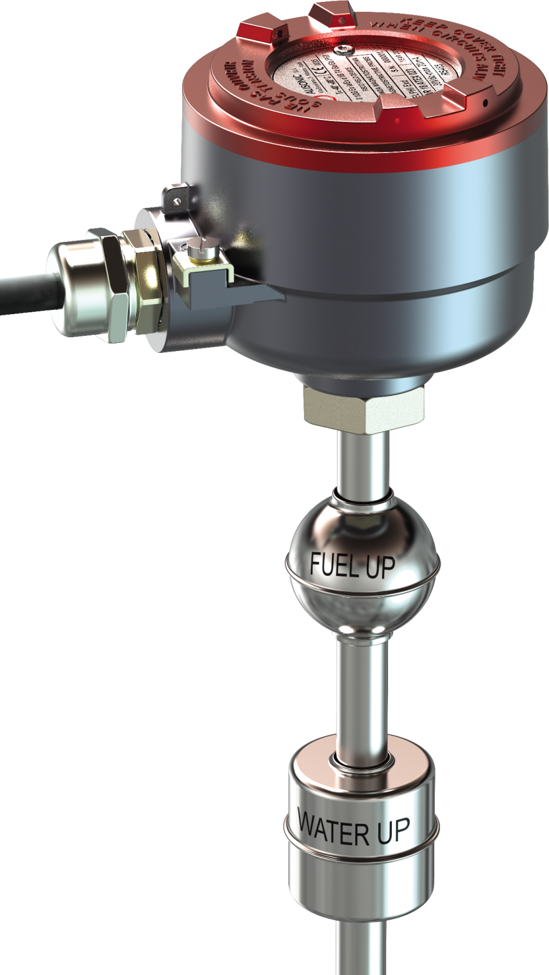
ЗОНД - DELPHI ExD LPG
ПРОВОДНОЙ ЗОНД МАГНИТОСТРИКЦИОННЫЙ ExD
Точность измерения уровня: ± 0,5 мм (опция ± 0,25 мм)
Точность измерения температуры продукта в диапазоне - 40 … + 80°: ± 0,2 °C
Контроль температуры продукта в резервуаре на 5 уровнях (5 датчиков)
Контроль обнаружения утечек продукта (несанкционированный отбор)
Материал прибора - полностью из нержавеющей стали AISI 304 – Ø42/35 мм
Исполнение взрывобезопасное, защита от проникновения воды на 24 часа
при погружении на 10 м.
Двойной корпус – труба в трубе! (извлечение зонда без дегазации резервуара)
Длинна зонда от 0,4 … 5,5 м
Присоединение с резервуаром, резьбовое 3/4" или фланцевое соединение
Диаметр поплавка продукта 50 мм, подтоварной воды 50 мм
Уровень продукта / мм / литры (при наличии градуировочных таблиц резервуара)
Обнаружение наличия воды
Возможность подключения к системе раннего оповещения об аварийных ситуациях
Возможность комплектации с датчиком плотности продукта 0,400 … 0,999 т/м³
RS485 серийный коммуникационный порт
Питание 12-24 В
Устройство, применяемое в налогообложенииии

Slide 10
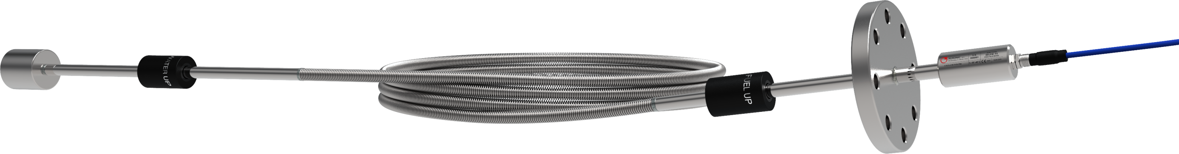
ЗОНД - DELPHI 485 FX
ГИБКИЙ ПРОВОДНОЙ и БЕСПРОВОДНОЙ ЗОНД МАГНИТОСТРИКЦИОННЫЙ IP 68
Точность измерения уровня: ± 0,5 мм (опция ± 0,25 мм)
Точность измерения температуры продукта в диапазоне - 40 … + 80°: ± 0,2 °C
Контроль температуры продукта в резервуаре на 5 уровнях (5 датчиков)
Контроль обнаружения утечек продукта (несанкционированный отбор)
Материал прибора - полностью из нержавеющей стали AISI 304 – Ø42/35 мм
Исполнение IP 68
Длинна зонда от -5,5 м… 15м
Присоединение с резервуаром, резьбовое 3/4" или фланцевое соединение
Диаметр поплавка продукта 50 мм, подтоварной воды 50 мм
Уровень продукта / мм / литры (при наличии градуировочных таблиц резервуара)
Обнаружение наличия воды
Возможность подключения к системе раннего оповещения об аварийных ситуациях
Возможность комплектации с датчиком плотности продукта 0,400 … 0,999 т/м³
Питание 12-24 В
Частота передачи данных - 169 МГц до 3 км по воздуху
Время работы аккумулятора зонда до 7 лет
отсутствие строительных затрат и затрат по проводке кабеля
Устройство, применяемое в налогообложенииии

Slide 11
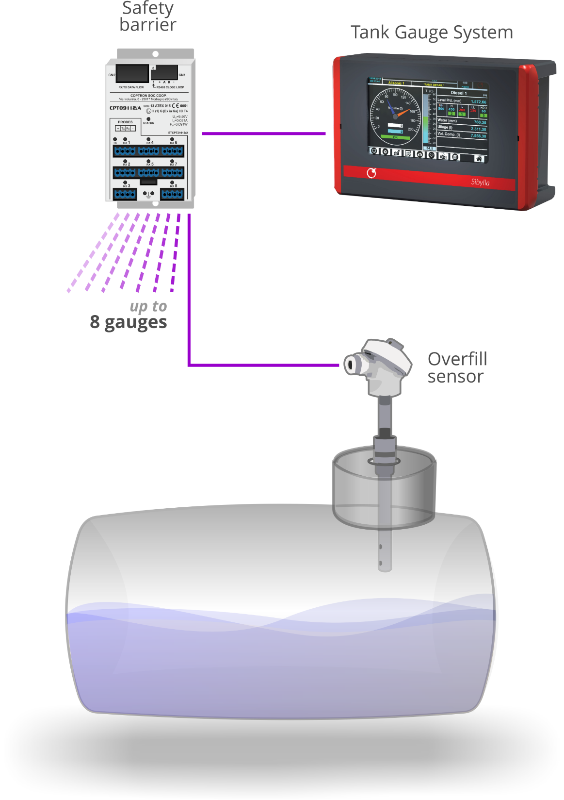
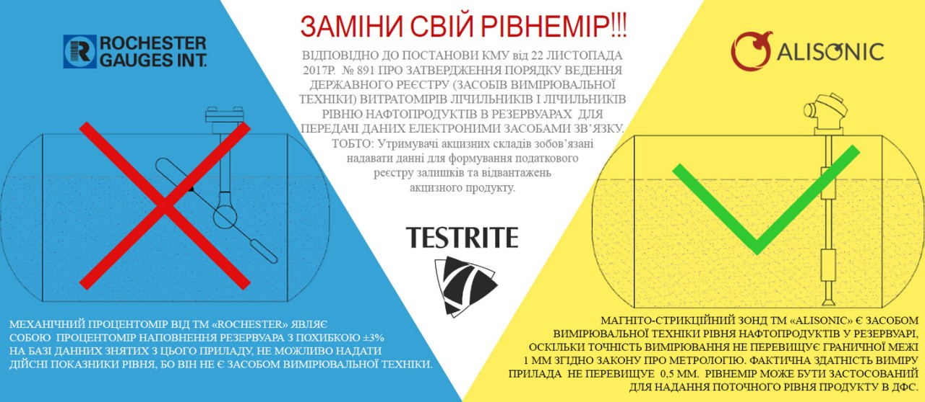

Slide 12
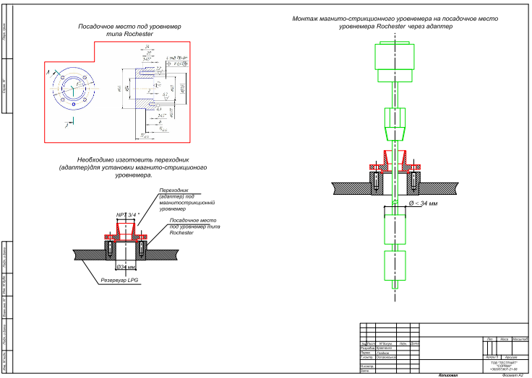
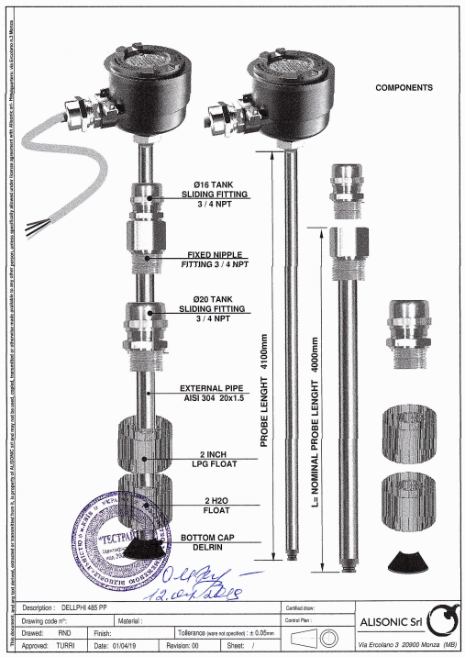



Устройство, применяемое в налогообложенииии

Slide 13

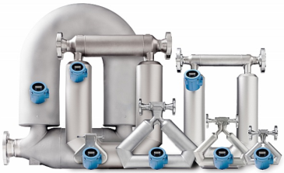
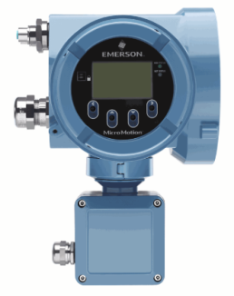
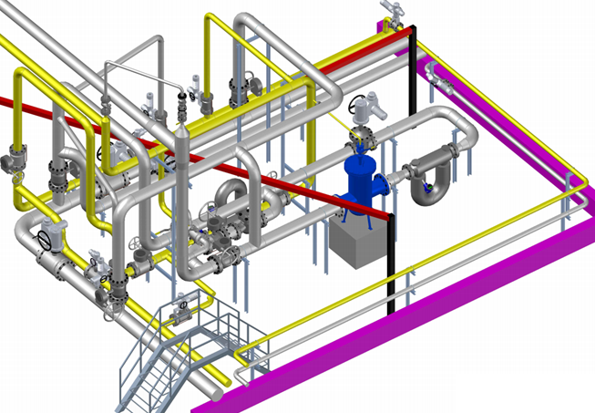
Система учета нефтепродуктов, ТМ «EMERSON»

Slide 14
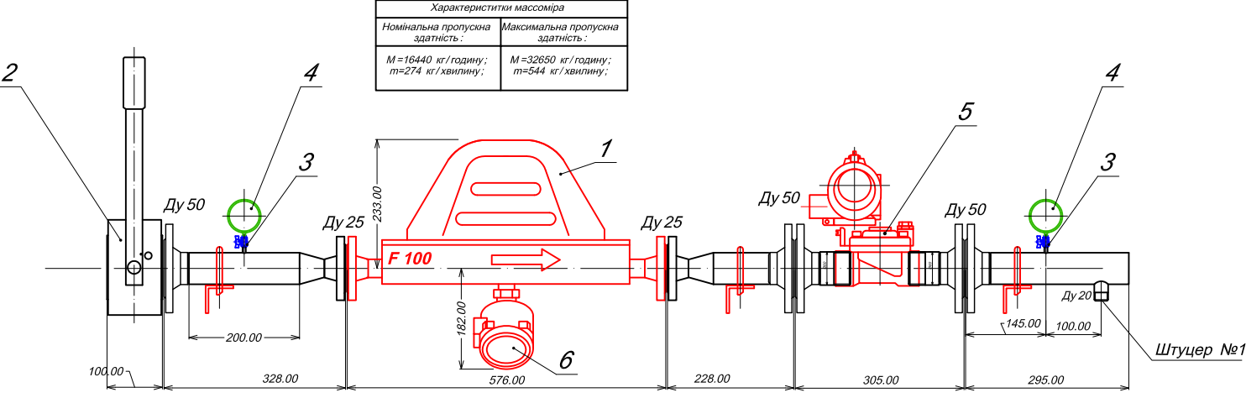
ОБВЯЗКА СЧЕТЧИКА-РАСХОДОМЕРА НА ПАРОВОЙ ФАЗЕ СУГ
ИЛИ СВЕТЛЫХ НЕФТЕПРОДУКТОВ
ТЕХНОЛОГИЧЕСКАЯ СХЕМА

Slide 15
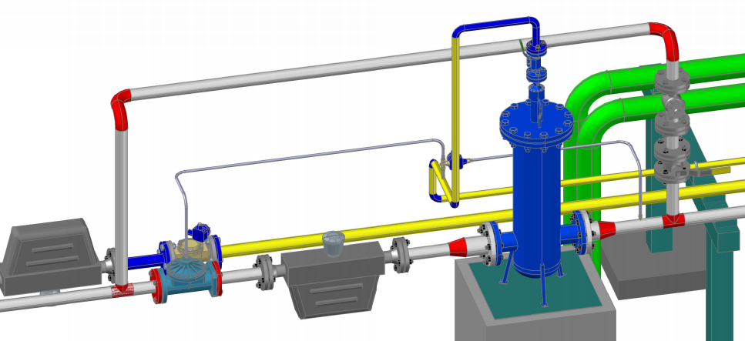
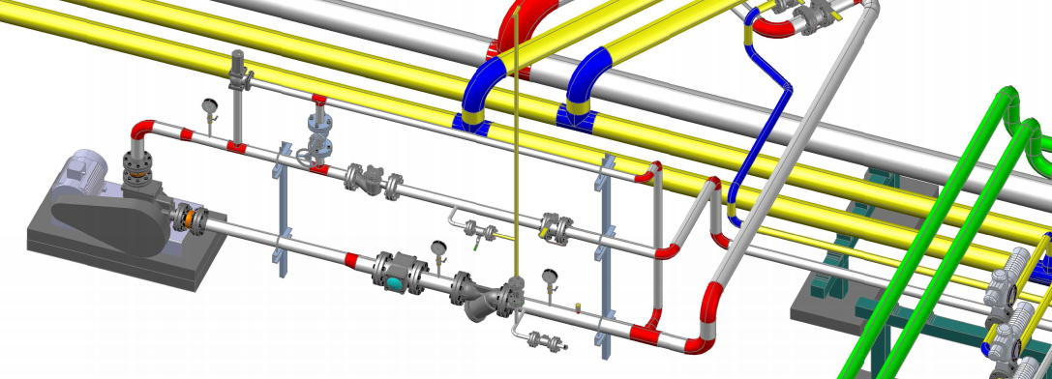
Комплектация узла АВТОНАЛИВ
Насосная схема

Slide 16
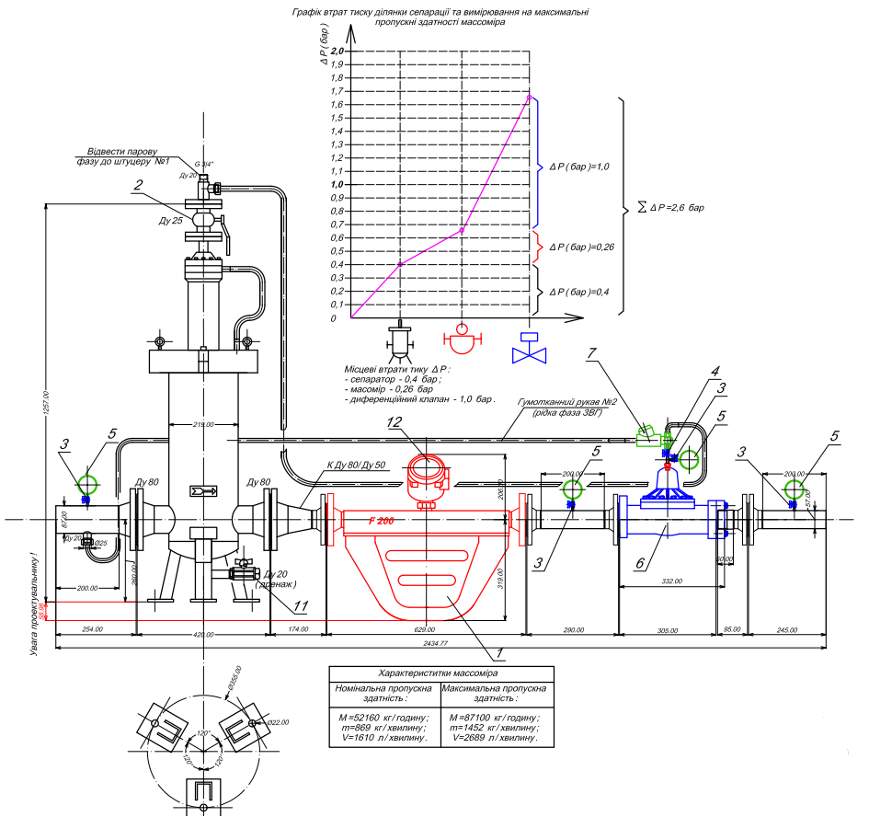
ОБВЯЗКА СЧЕТЧИКА-РАСХОДОМЕРА НА ЖИДКОЙ ФАЗЕ СУГ ТЕХНОЛОГИЧЕСКАЯ СХЕМА

Slide 17
